Slide 1
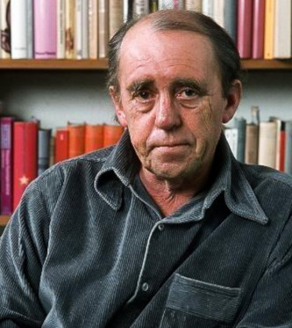
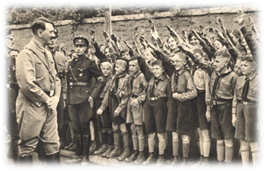
Генріх Белль. Життєвий і творчий шлях письменника. Засудження антигуманної сутності Другої світової війни, її руйнівних наслідків для людства в оповіданні «Подорожній, коли ти прийдеш у Спа…». Образ школи як художня модель нацистської Німеччини.

Slide 2
Генріх Белль завжди був письменником великого масштабу, стурбованим долею як цілого покоління німців, так і окремої особистості, змушеної жити в колосальних сучасних міських мурашниках
Генріх Теодор Белль, німецький прозаїк і новеліст, народився в Кельні, одному із найбільших міст Рейнської долини, в багатодітній родині червонодеревника Віктора Белля і Марі (Херманнс) Белль.
Гітлер'ю́генд — молодіжна нацистська
воєнізована організація.. Створена у березні 1922 року як Молодіжна Федерація націонал-соціалістів. Приналежність молоді Німеччини до «Гітлер'югенду» була обов'язковою. Заборонена 10 жовтня 1945.
Після закінчення середньої школи в Кельні Б., який писав вірші й оповідання з раннього дитинства, виявився одним з небагатьох учнів у класі, які не вступили в гітлерюгенд. Тим не менш через рік після закінчення школи юнак був притягнутий до примусових трудових робіт, а в 1939 р. призваний на військову службу.

Slide 3
Служив Белль капралом на Східному та Західному фронтах, кілька разів був поранений і в кінці кінців в 1945 р. потрапив у полон до американців, після чого просидів кілька місяців у таборі для військовополонених на півдні Франції.
Після повернення в рідне місто Б. недовгий час навчався в Кельнському університеті, потім працював в майстерні батька, в міському бюро демографічної статистики і при цьому не переставав писати – в 1949 р. вийшла у світ і отримала позитивний відгук критики перша повість "Поїзд прийшов вчасно" ("Der Zug war punktlich"), історія про молодого солдата, якому судилося повернення на фронт і швидка смерть.

Slide 4
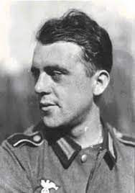
Нобелівську премію Белль отримав у 1972 році «за творчість, у якій сполучається широке охоплення дійсності з високим мистецтвом створення характерів і яка стала вагомим внеском у відродження німецької літератури»
У 1942 році Белль одружився з Анною Марі Чех, яка народила йому двох синів. Разом із дружиною Белль перекладав твори на німецьку мову таких американських письменників як Бернарда Маламуда і Джерома Селінджера
На той час, коли Белль отримав Нобелівську премію, його книги стали широко відомі не тільки в Західній, але й у Східній Німеччині й навіть у Радянському Союзі, де було продано кілька мільйонів екземплярів його творів. Разом з тим Белль зіграв помітну роль у діяльності Пен-клубу, міжнародної письменницької організації, за допомогою якої він надавав підтримку письменникам, що піддавалися утискам у країнах комуністичного режиму.

Slide 5
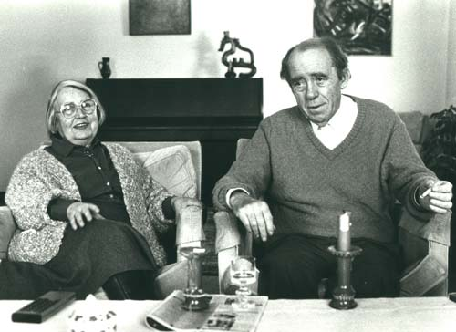
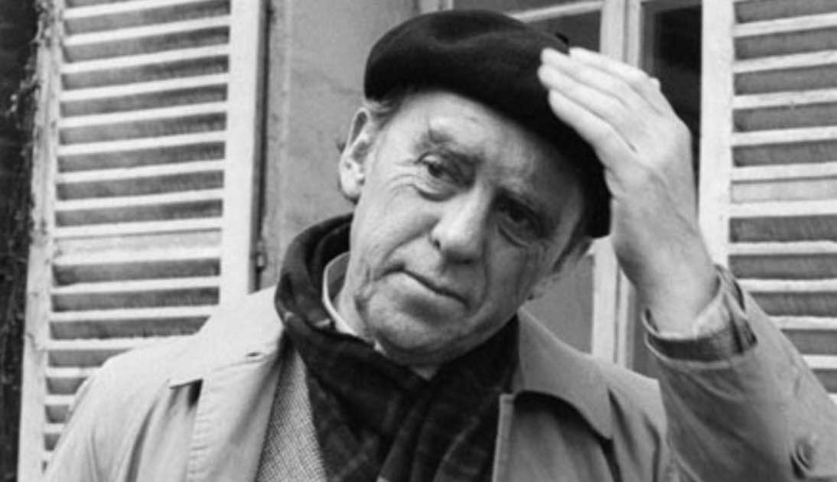
Помер Белль у віці 67 років, перебуваючи під Бонном, у гостях в одного зі своїх синів 16 липня 1985 р.

Slide 6
Основні проблеми творчості Генріха Белля
Доля німецької молоді за часів війни («Подорожній, коли ти прийдеш у Спа…»)
Відповідальність кожного німця за скоєні Гітлером злочини («Поїзд точно за розкладом», «Де ти був, Адаме?»)
Негативні явища повоєнної Німеччини («Під конвоєм турботи»)
Соціальна несправедливість та бездуховність («Дім без господаря») та самотність людини у світі («Очима клоуна»)

Slide 7
Мабуть, раніше побажання мирного неба здавалося нам банальним і нецікавим — навіщо бажати того, що ми й так маємо і навряд чи втратимо? Однак тепер Ти бачиш, що мир — дуже тендітна і хитка річ навіть у ХХІ столітті. Саме мир — найцінніше, що у нас може бути. Бо ж мир — це надійність, це впевненість за здоров'я і життя своїх близьких, це віра у завтрашній день.

Slide 8
А ось війна — це завжди нещасливе безглуздя. Кожна людина має право на життя, а війна жорстоко позбавляє цього права. Тож у жодній війні немає переможців, і жодна війна не приносить добра.
Саме про це йдеться в оповіданні німецького письменника Генріха Белля «Подорожній, коли ти прийдеш у Спа...». Усі роки Другої світової війни автор був на фронті проти своєї волі. Тому головною в його творчості стала тема антигуманності війни.

Slide 9
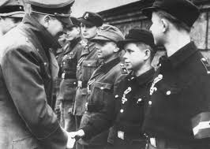
Річ у тім, що, виховуючи дітей у школах, німці розповідали їм тільки про воєнні перемоги. Німецька держава мріяла про владу над усім світом, а тому хотіла зробити молоде покоління патріотичним, мужнім і сильним. Поневолення інших народів не вважалося недобрим вчинком, а навпаки — приводом для гордості. Німецька влада лицемірно порівнювала своїх вояків зі спартанцями, які були прикладом витримки, волі й відданості батьківщині.

Slide 10
Саме з цим і пов'язана назва оповідання Генріха Белля .Головний герой твору — юний солдат, який був на війні тільки три місяці. І ось тепер його, тяжко пораненого, привезли до шпиталю. Хлопця несуть коридорами, а він, тамуючи біль, з подивом упізнає знайомі місця. Адже цей шпиталь колись — у мирний час — був його рідною школою! Санітари понесли юнака до операційної, яка колись була залою малювання. Аж раптом на дошці він побачив напис — напис його власною рукою! Ще до війни на уроці він писав вислів, і йому не вистачило місця, щоб закінчити.
Тому вийшло: «Подорожній, коли ти прийдеш у Спа...».

Slide 11
А мало бути — «Подорожній, коли ти прийдеш у Спарту...». А потім — «...повідай там, що ми всі полягли тут, бо так звелів нам закон». Це — слова епітафії (надгробного напису) про спартанських воїнів, які загинули у Фермопільській ущелині, захищаючи батьківщину.

Slide 12
Жанр – оповідання
Тема – опис пораненого юнака, який потрапляє у власну гімназію, перетворену на шпиталь
Ідея – війна антигуманна і протиприродна.
Проблеми твору – проблема майбутнього покоління Німеччини; засудження жахів війни; лжепатріотизм тих, хто посилає людей на війну.

Slide 13
Оповідання впливає на серце і розум читача, сприймається немов «один суцільний крик, волання про даремно загублене життя» Воно сповнене антивоєнного пафосу і закликає не допускати більше того, що трапилося з його головним героєм.Сюжет будується на поступовому впізнаванні головним героєм, молодим пораненим солдатом, гімназії, в якій він навчався протягом восьми років і яку залишив лише три місяці тому, коли його було відправлено одразу зі шкільної парти на фронт.
Місце подій – школа, де вчився головний герой. Події відбуваються протягом одного дня.

Slide 14
“Подорожній, коли ти прийдеш у Спа…” чому така назва? З цієї фрази починається давньогрецький вірш-епітафія про битву у Фермопільській ущелині, де, захищаючи Вітчизну, загинули 300 спартанських воїнів. Повна фраза: «Подорожній, коли ти прийдеш у Спарту, перекажи македонцям, що вкупі мертві ми тут лежимо, вірні їм даним словом». Її автором був Сімонід Кеоський. Фраза, яку винесено у заголовок, не закінчена, тому що герой не встиг дописати її на дошці перед мобілізацією в діючу армію. Юний хлопчик став не героєм, як спартанці, а «гарматним м’ясом». Автор використав незакінчену фразу, щоб підкреслити, що її зміст не відповідає духу війни, що її вела фашистська Німеччина.

Slide 15
Ця фраза безпосередньо пов’язана з головною ідеєю засудження війни та є авторською концепцією заперечення війни.Назва твору «Подорожній, коли ти прийдеш у Спа…» — це німе питання до читачів. Як тепер цей одноногий солдат підійде до дошки? Як він без рук зможе дописати незакінчену фразу? Ці такі болючі і важливі питання ставить Генріх Белль у своїх творах. А ми шукатимемо на них відповіді на наступному уроці.

